Slide 1
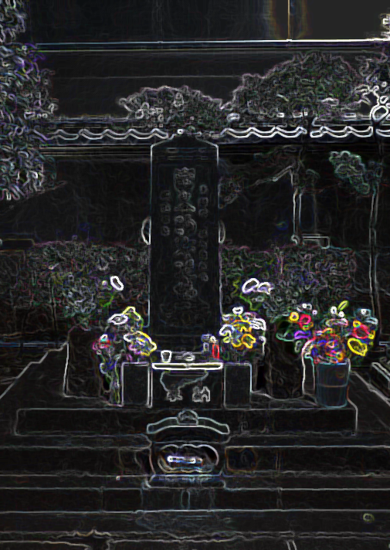
「ダークツーリズムの観光創造」プロジェクト主催講演会
首塚・胴塚・千人塚
日本における「ダークツーリズム前史」試論
室井 康成 建設資材販売会社勤務・民俗学者
「首塚」といえば、東京都心部に端座する平将門の首塚が有名であるが、こうした前近代の戦争で死亡した人物の亡骸の一部または全部を埋葬したと伝えられる遺跡は、日本全国で700箇所近くが確認される。しかし、その伝承内容は必ずしも史実を反映していない。それらをめぐるもっともらしいナラティブは、徳川時代に形成されたと思われる事例が多く、しかも、それらが「塚」という物体とセットになり「史実」と認識されるというのは、実は日本的な現象であるとさえいえる。その背景には、「ダークツーリズム」などという言葉がなかった前近代以来の人々の観光行動があった。本講演では、上記の事例のいくつかを紹介しながら、日本における「ダークツーリズム前史」を展望したい。
日程
2016年11月4日（金）
時間
16:30～18:00
場所
北海道大学メディア棟608
来聴自由／事前申込等不要
お問い合わせ先：奈良雅史（naramasashi@imc.hokudai.ac.jp）

